Slide 1
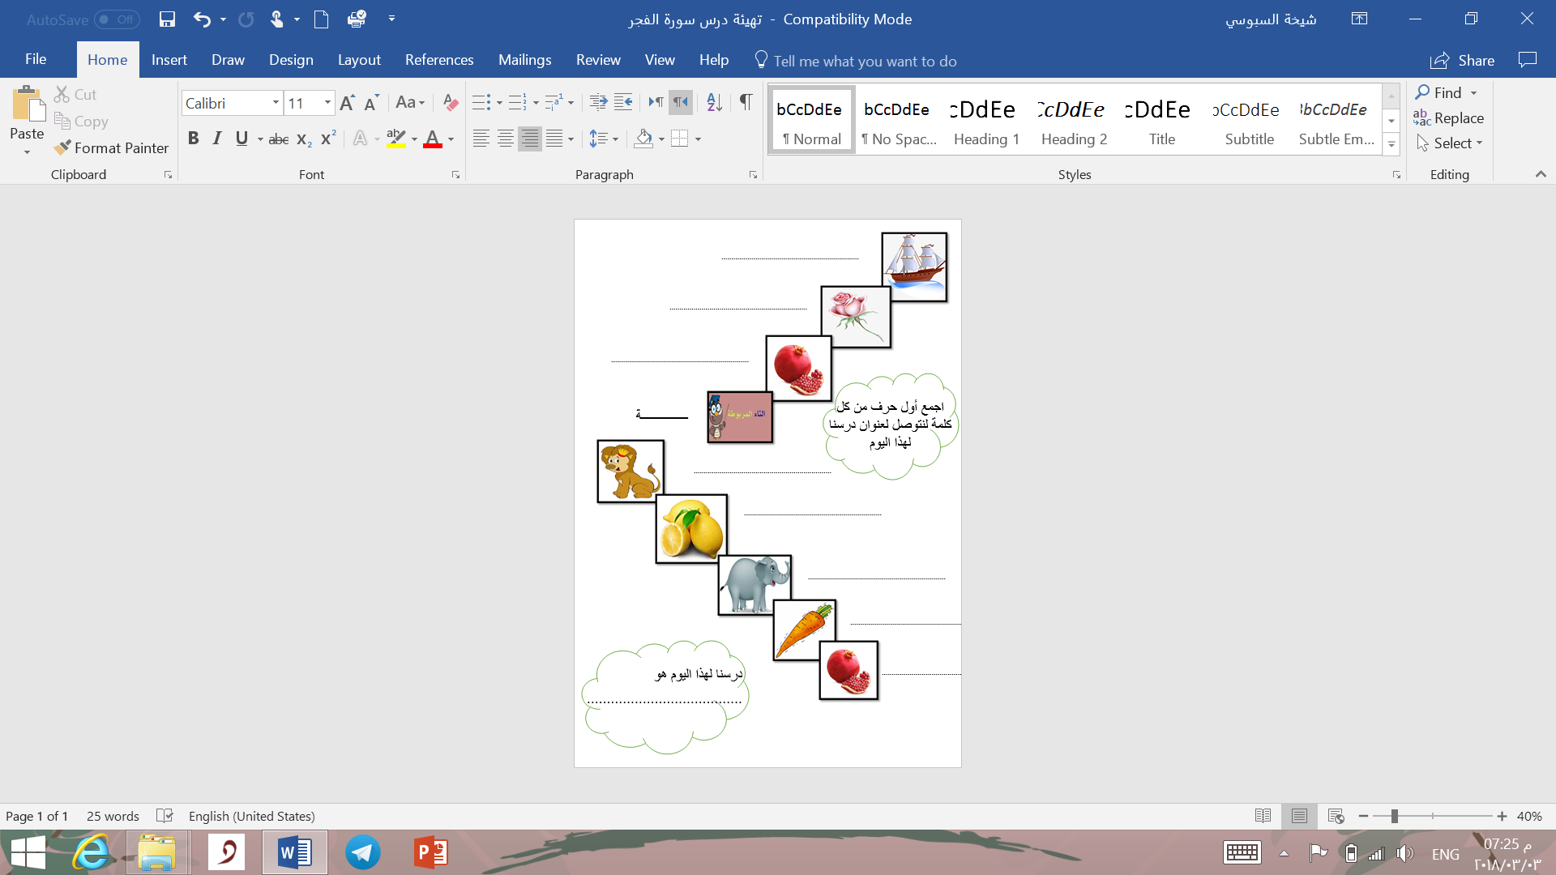

Slide 2
سورة الفجر

Slide 3
نواتج التعلم
أن يتلو الآيات تلاوة سليمة
أن يفسر المفردات الواردة في الآيات الكريمة
أن يفسر المعنى الإجمالي للآيات الكريمة
أن يبين عاقبة الظالمين
أن يستنتج أن النفس المطمئنة جزاؤها الجنة
أن أسمع سورة الفجر

Slide 4
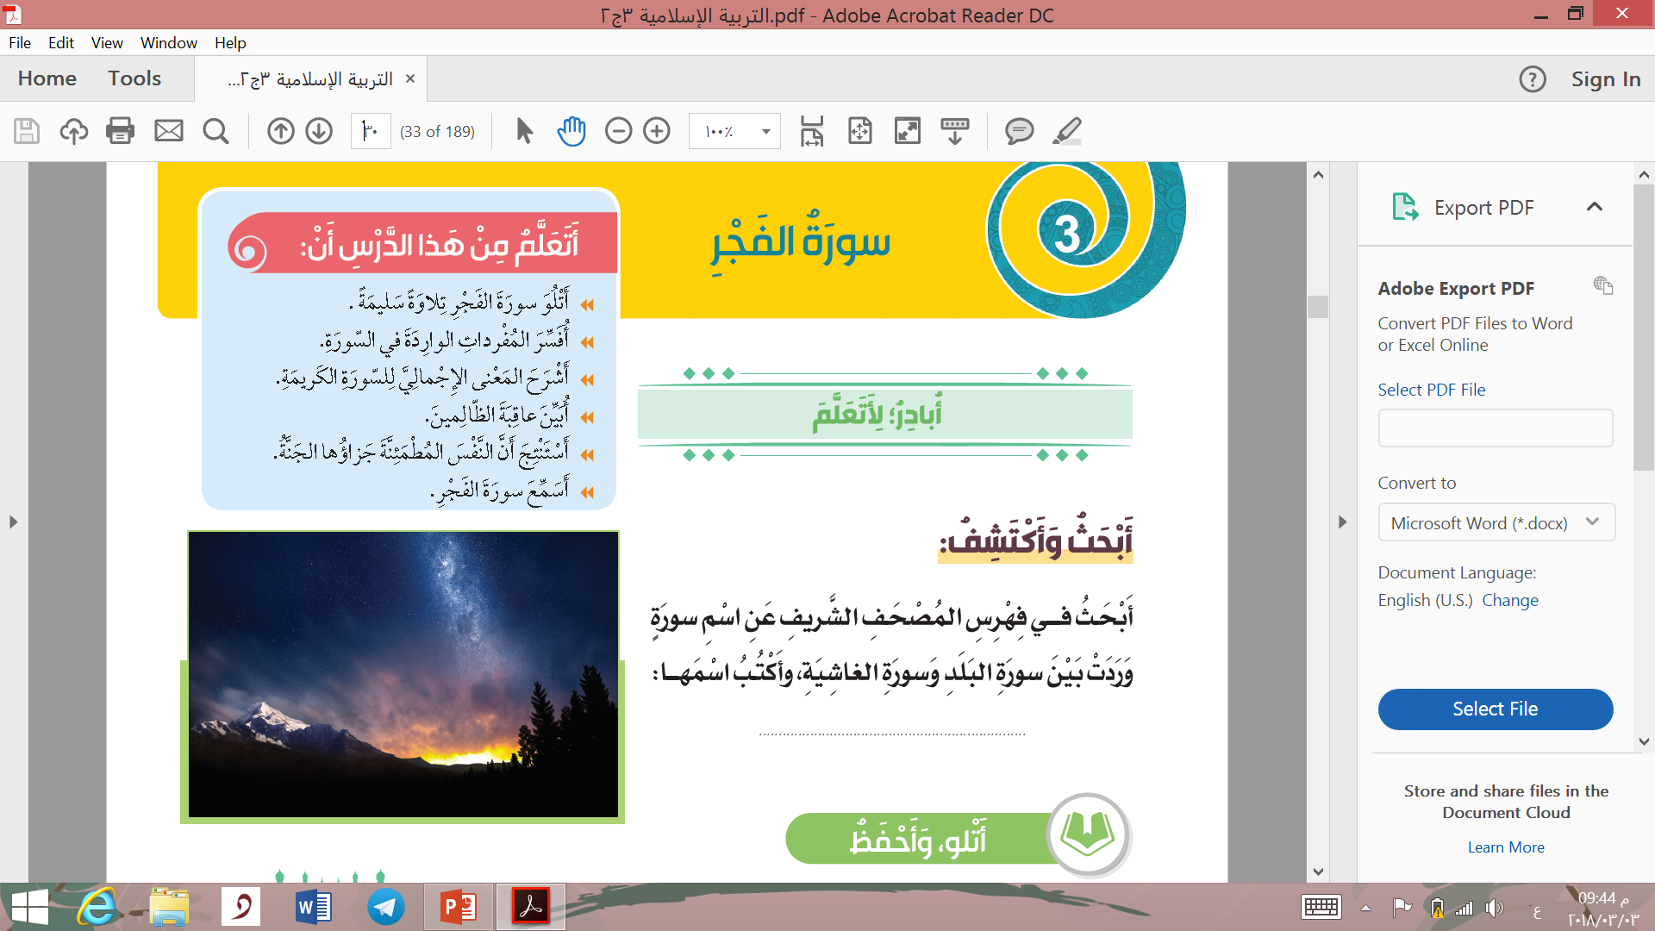

Slide 5
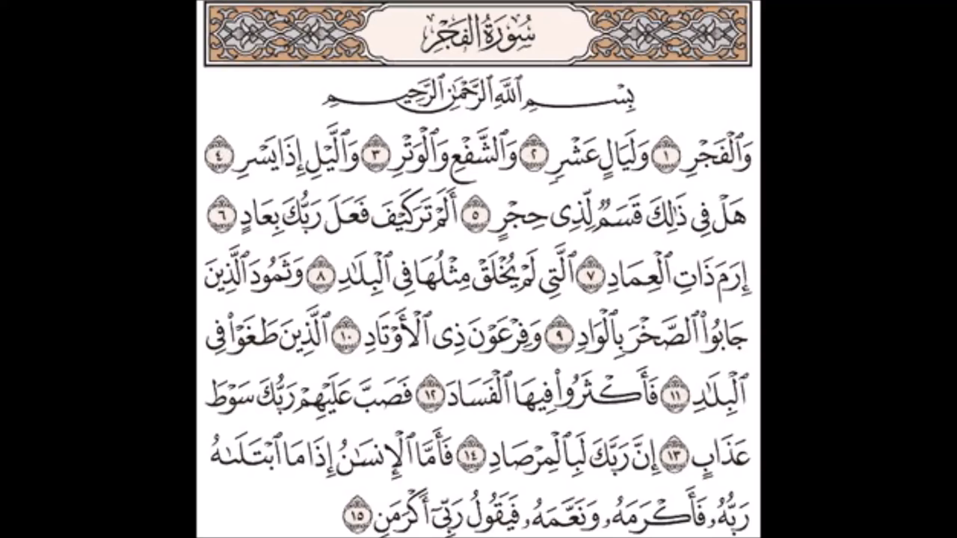

Slide 6
معاني المفردات
الشفع |  | جابوا
و الوتر |  | ذي الأوتاد
حجر |  | طغوا
قطعوا
الاثنان
الجيوش
الكثيرة
الفرد
تجبروا
العقل

Slide 7
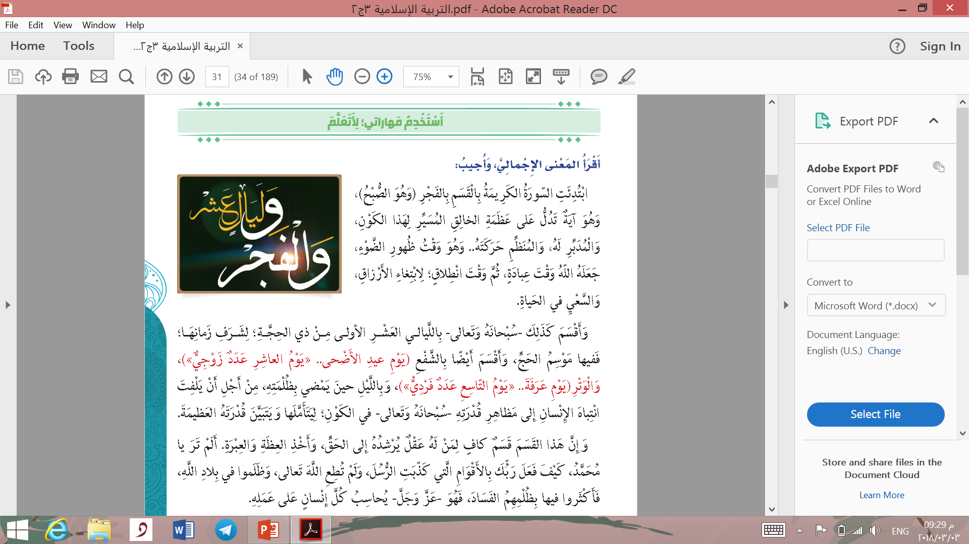

Slide 8
بم أقسم الله تعالى في بداية السورة؟
ما الأقوام التي ذكرها الله تعالى في الآيات السابقة؟
لماذا يذكر الله تعالى قصص الأقوام السابقة؟
الفجر – الليال العشر – الشفع والوتر
عاد – ثمود - فرعون
لأخذ العظة والعبرة

Slide 9
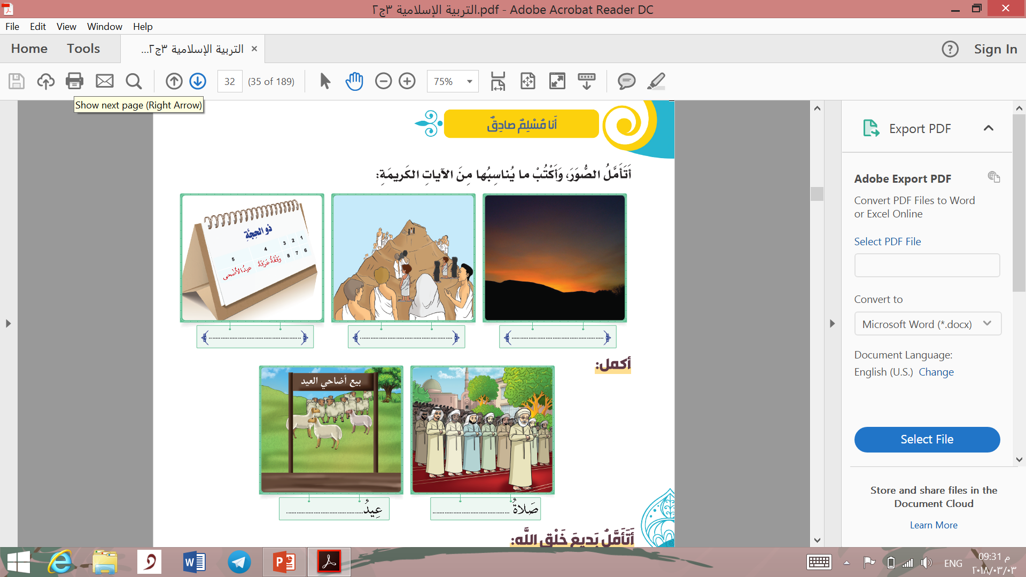
أتأمل الصور و أكتب ما يناسبها من الآيات الكريمة

Slide 10
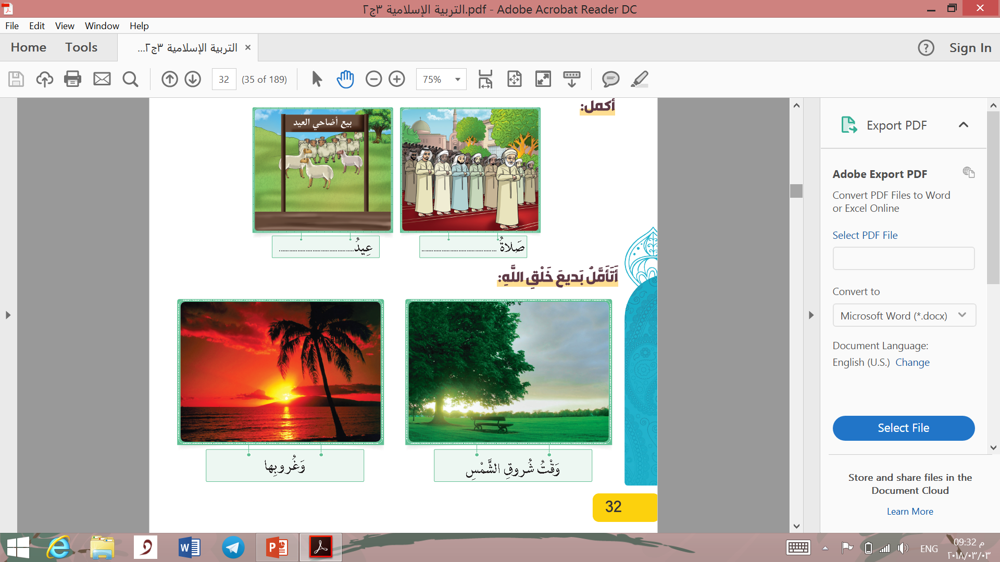

Slide 11
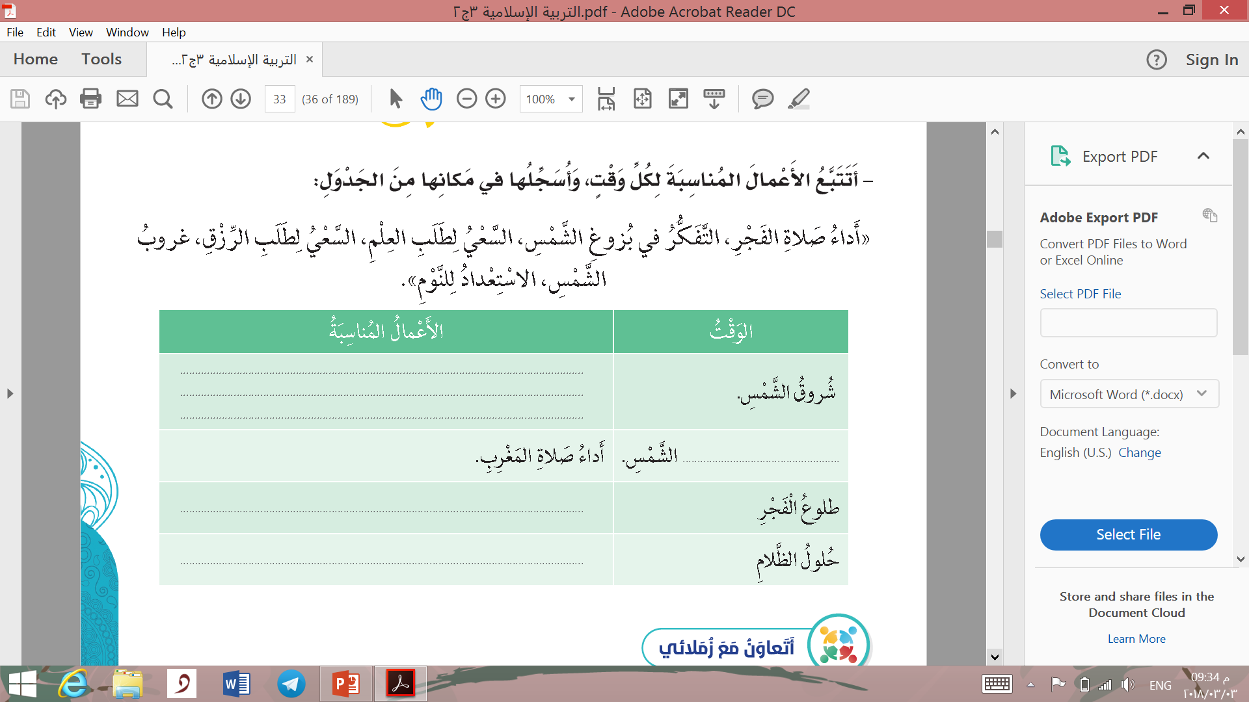
التفكر في بزوغ الشمس
السعي لطلب العلم
التفكر لطلب الرزق
غروب
أداء صلاة الفجر
الاستعداد للنوم

Slide 12
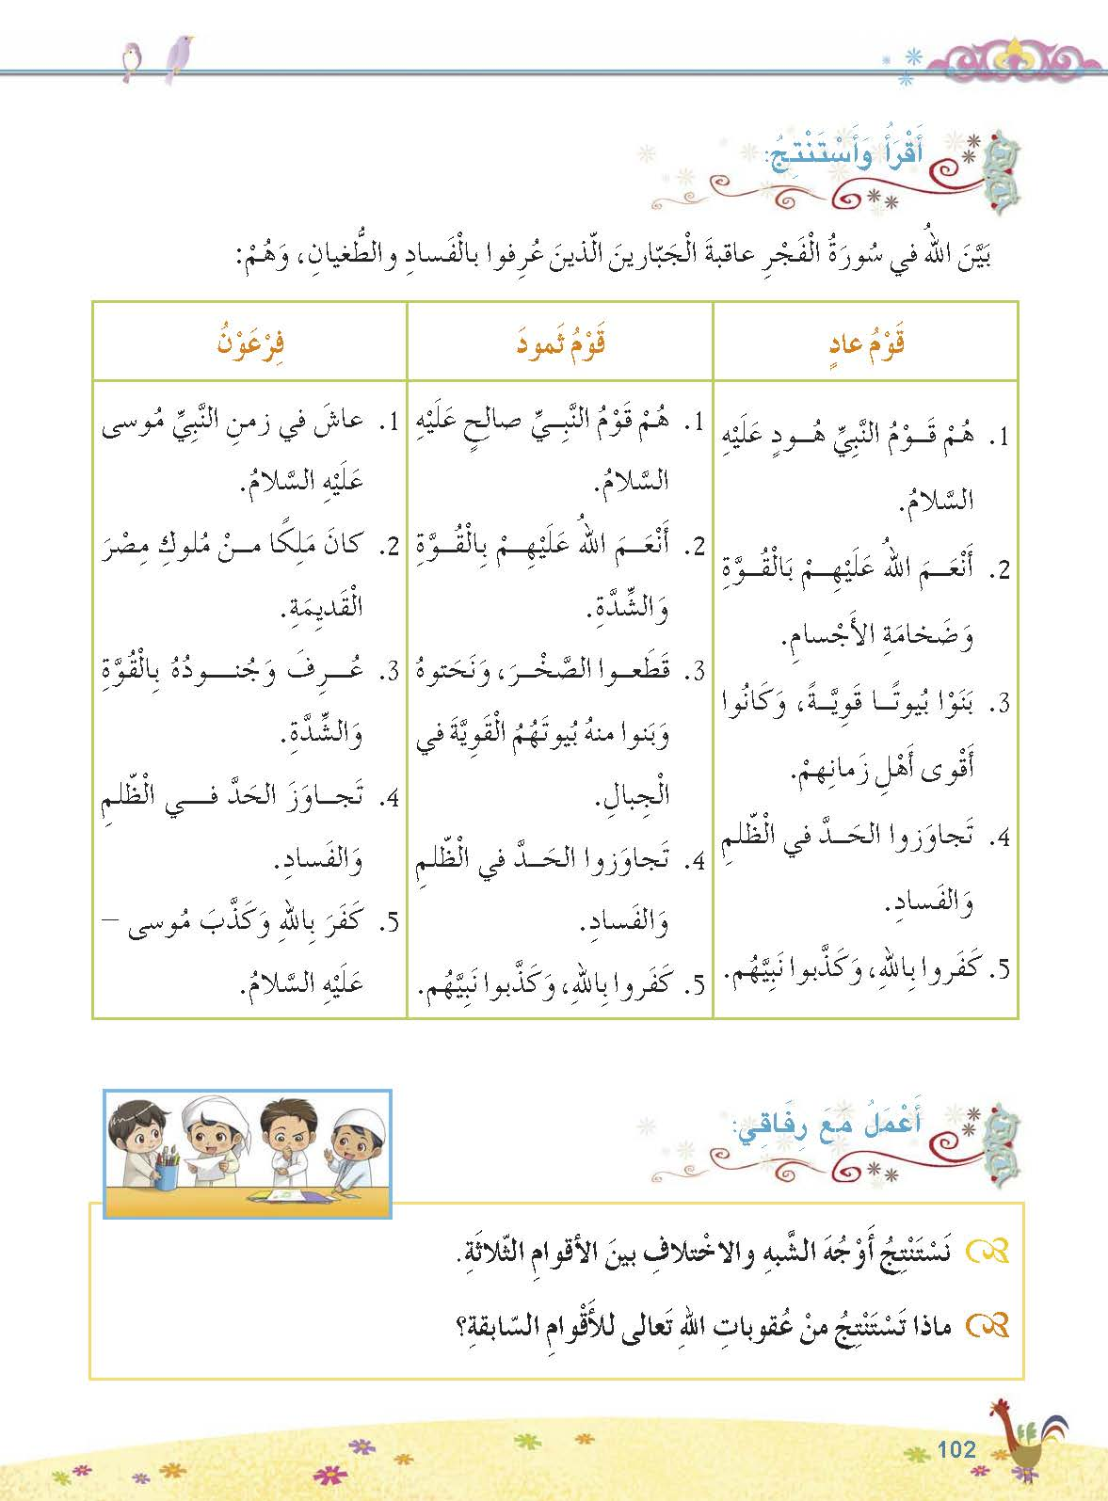

Slide 13
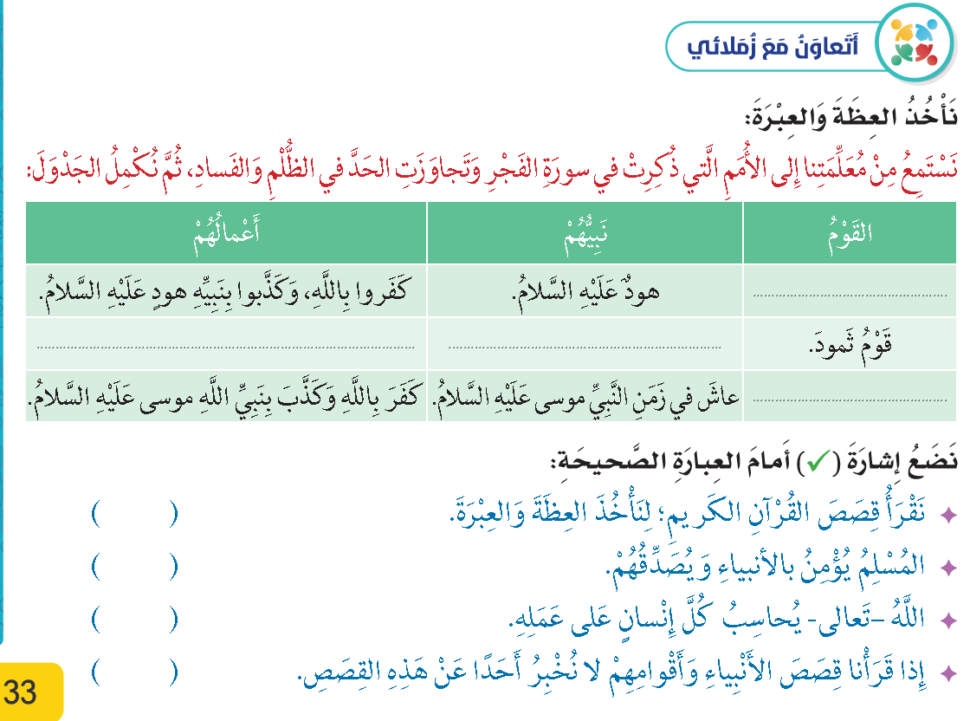


قوم عاد
كفروا بالله وكذبوا لنبيه صالح عليه السلام
صالح عليه السلام
فرعون

Slide 14
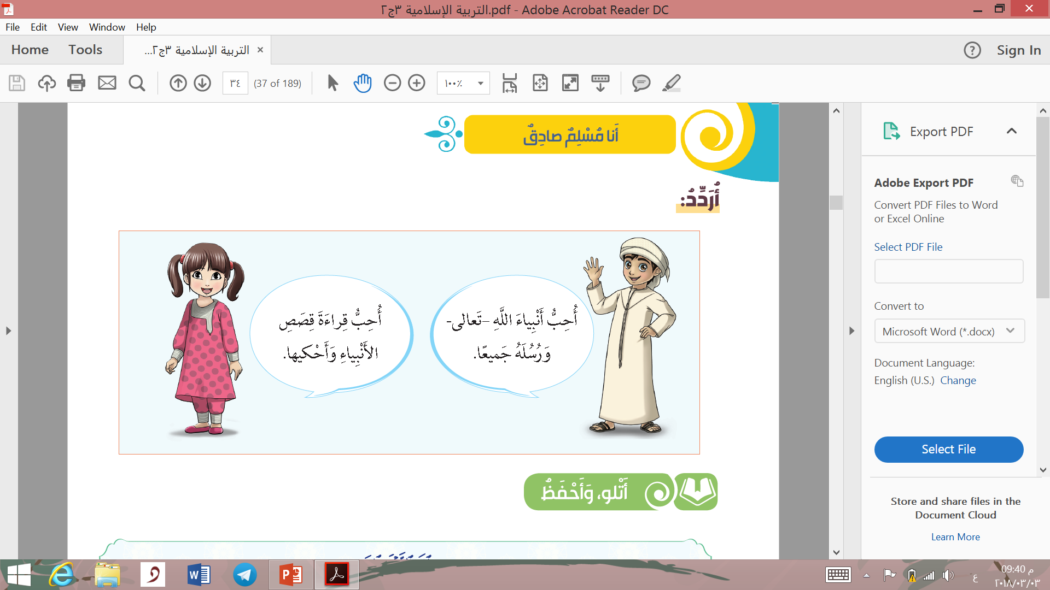

Slide 15
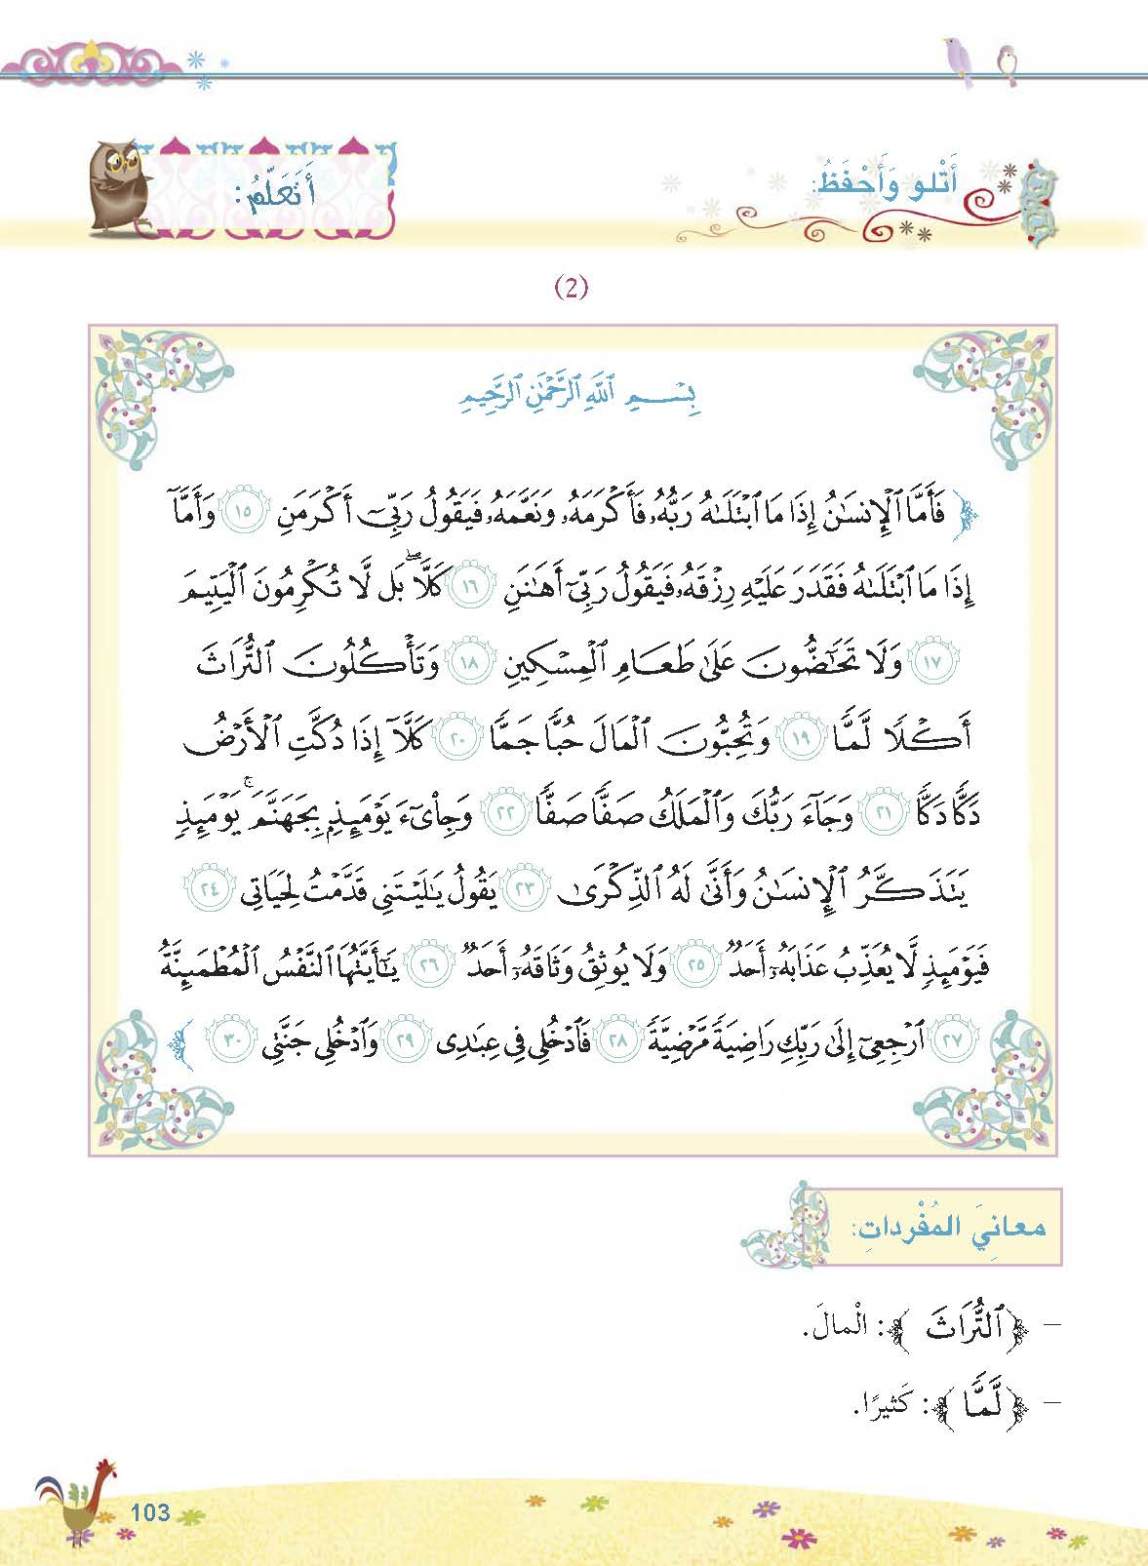

Slide 16
معاني المفردات
الكلمة القرآنية | المعنى
ابتلاه ربه
التراث
لمَّا
امتحنه واختبره
الميراث والمال
كثيراً

Slide 17
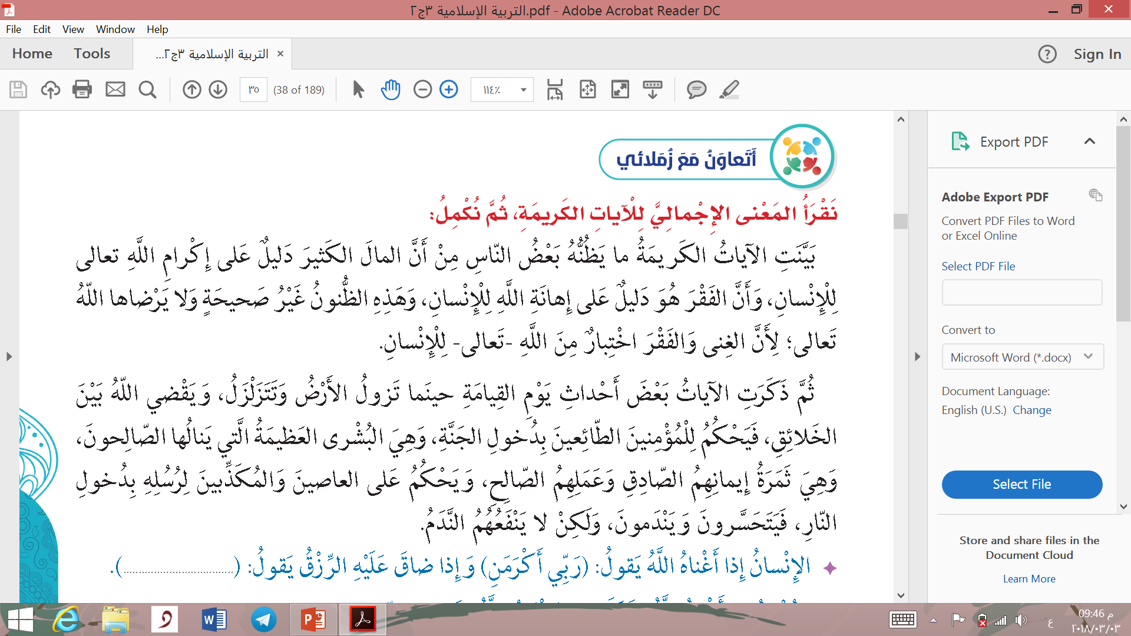

Slide 18
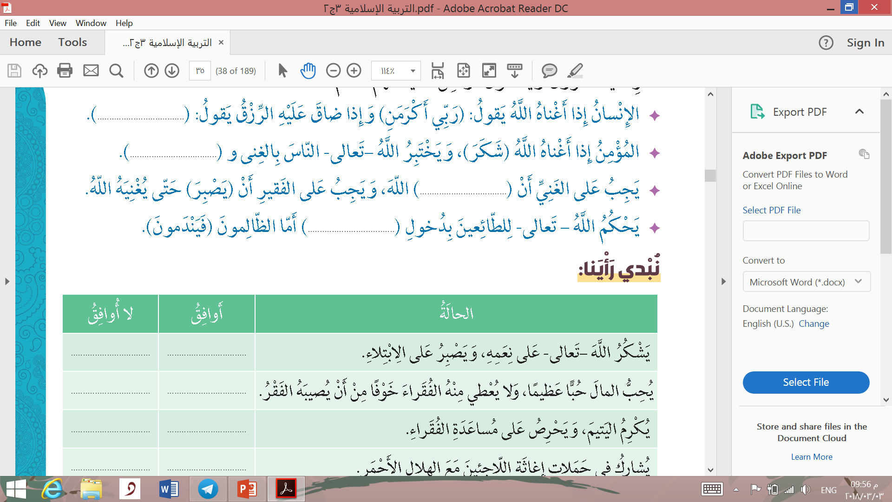
ربي أهانن
الفقر
يشكر
الجنة

Slide 19
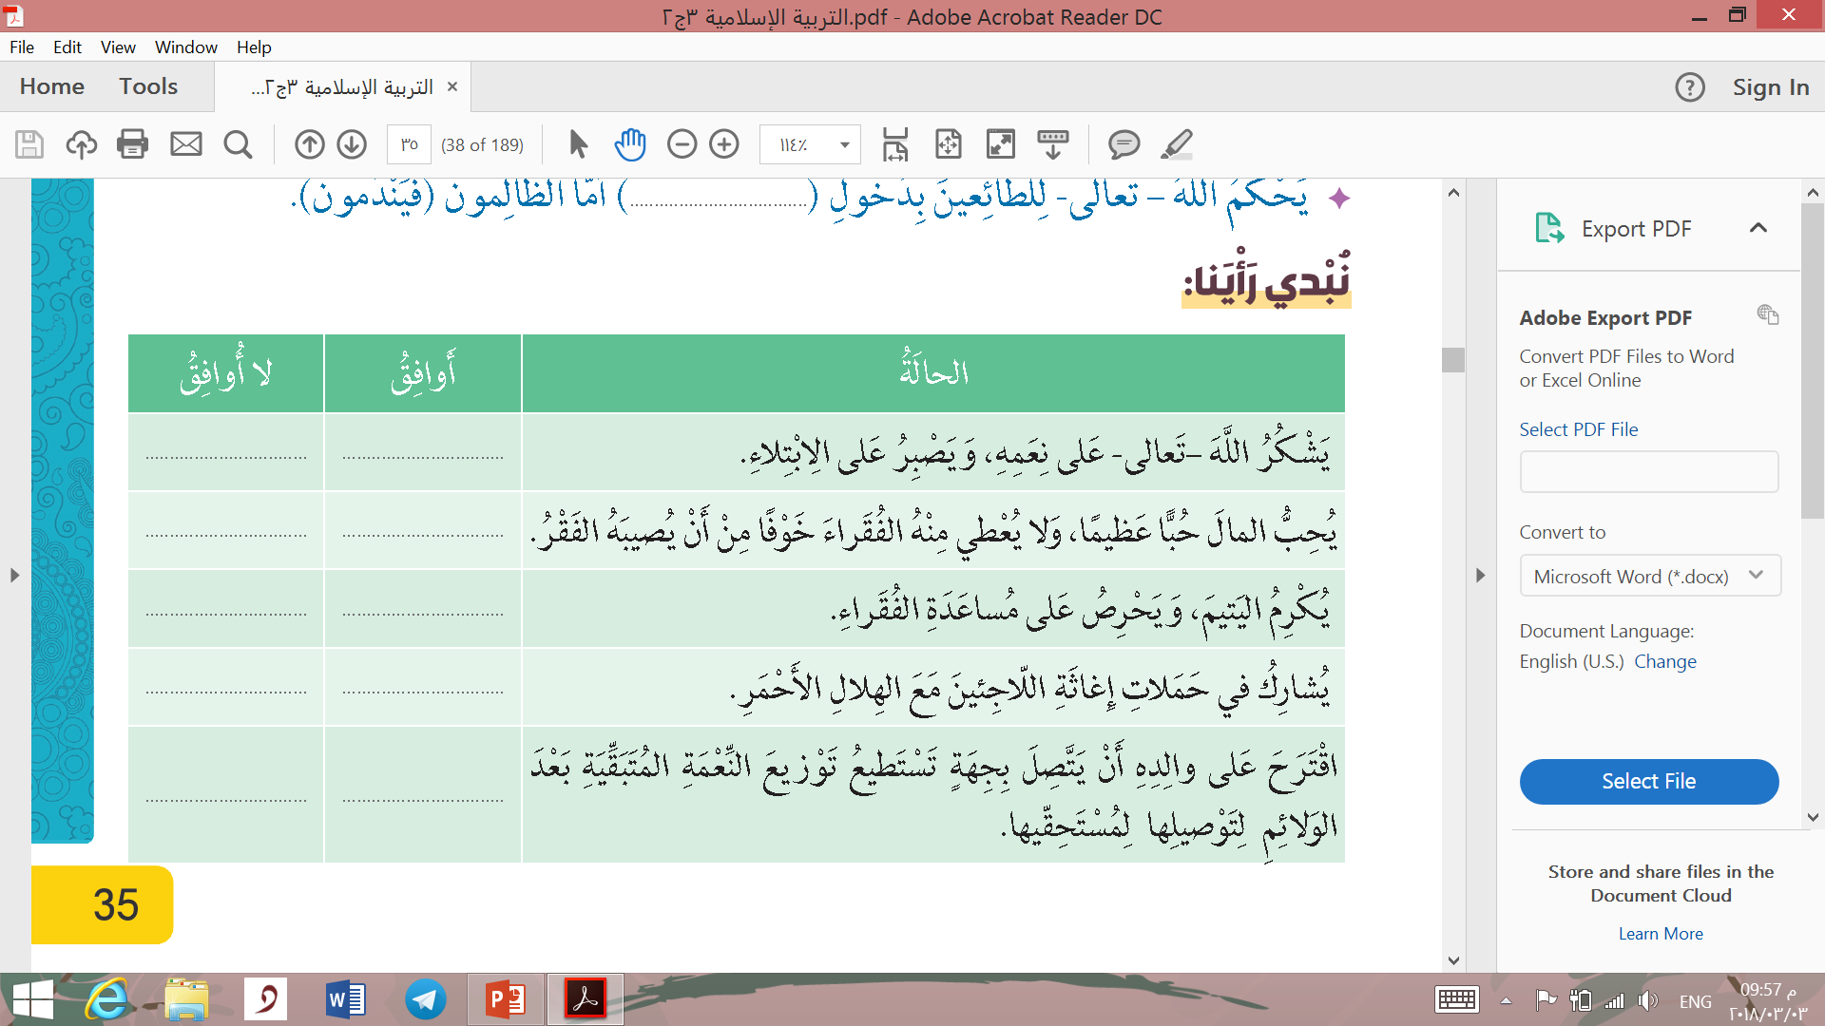



Slide 20
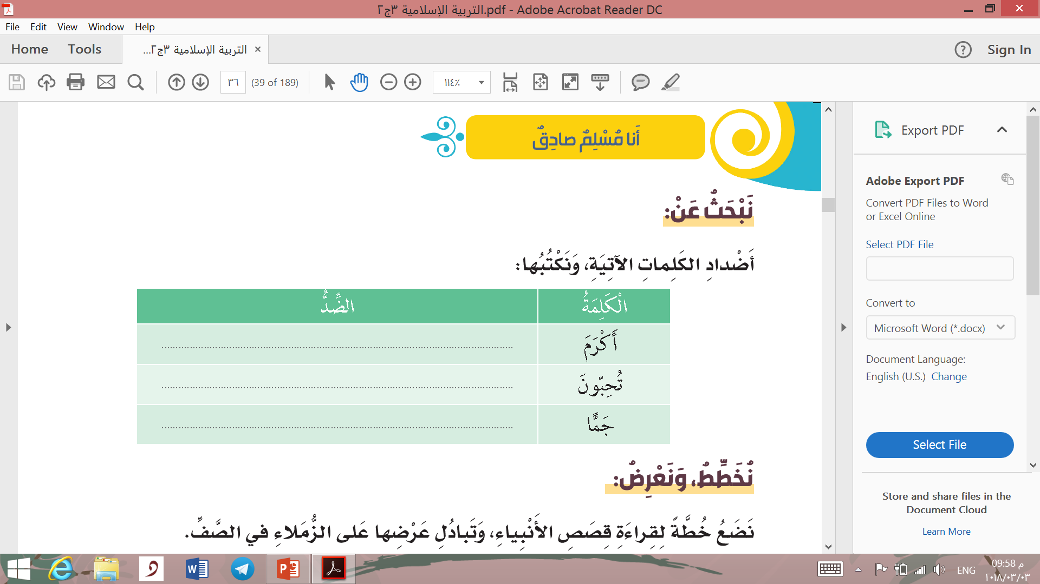
بخل
تكرهون
قليلاً

Slide 21
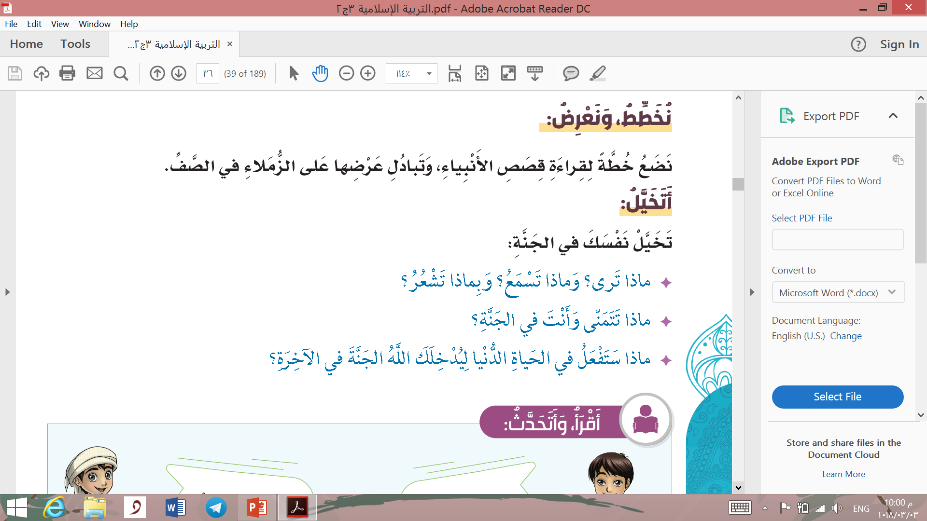

Slide 22
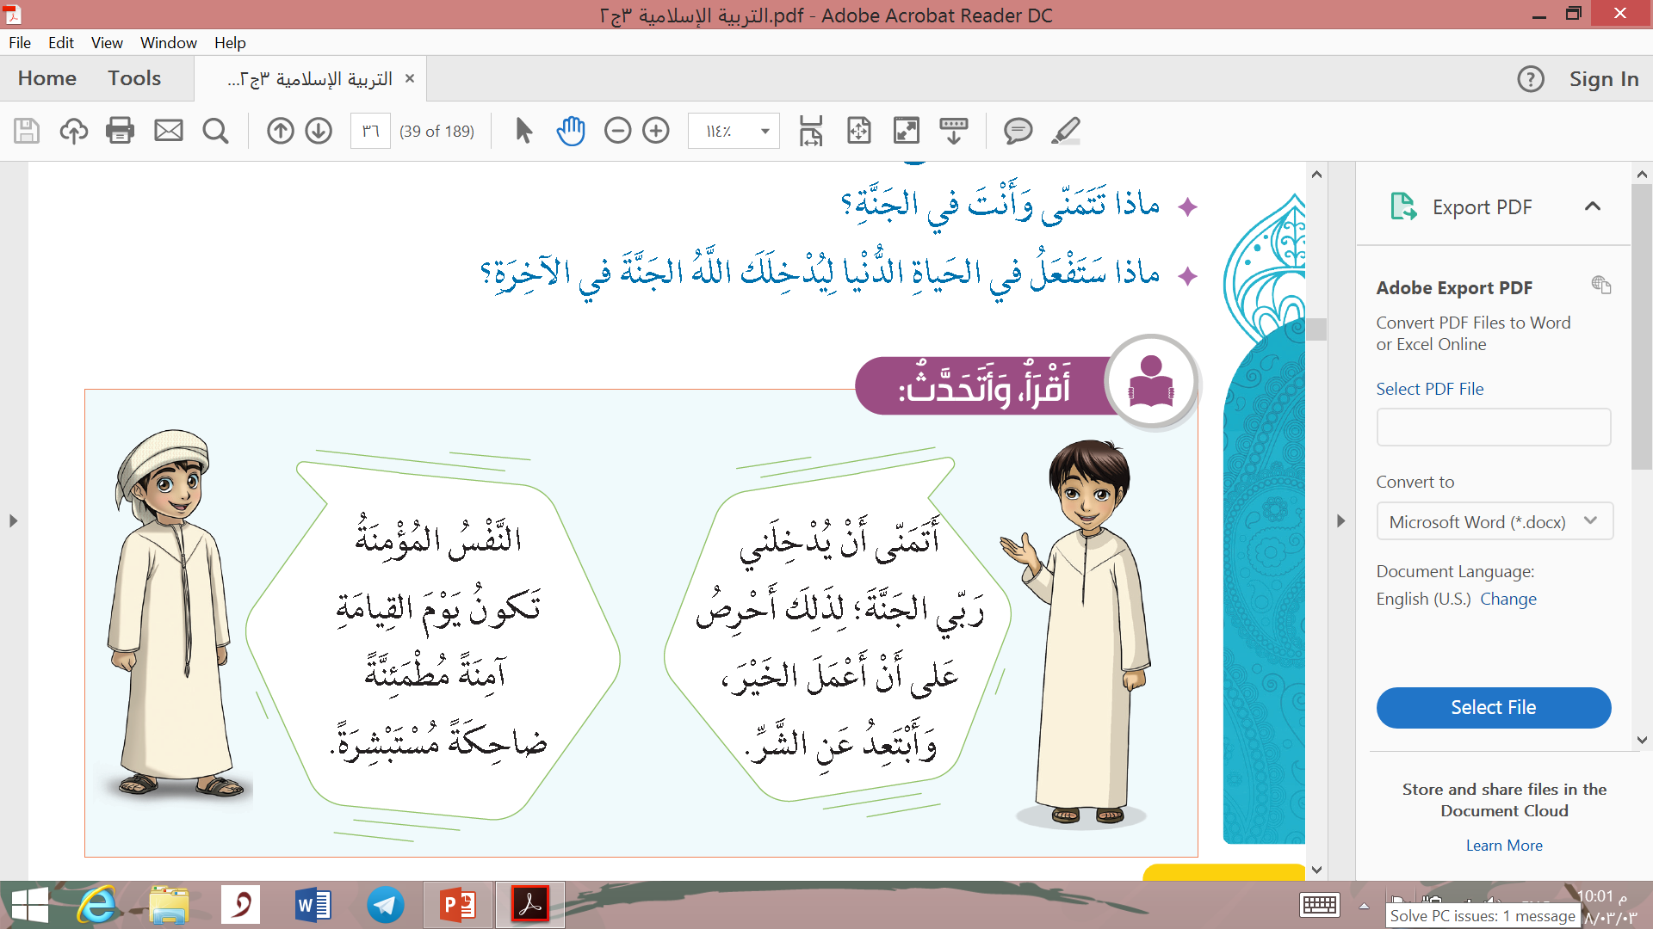

Slide 23
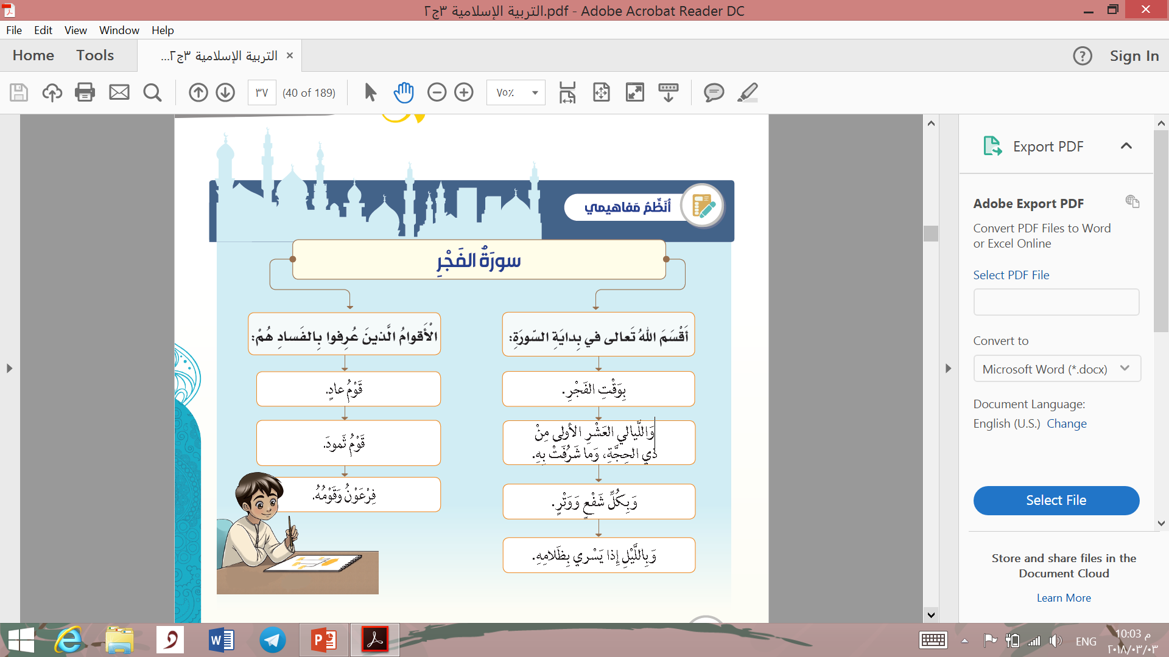

Slide 24
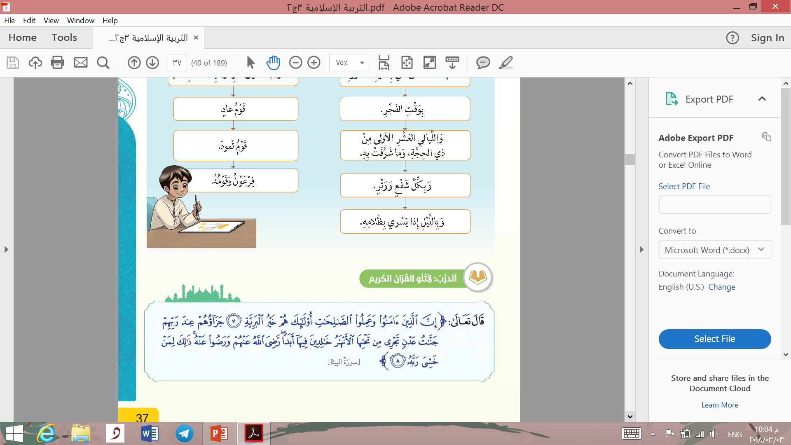

Slide 25
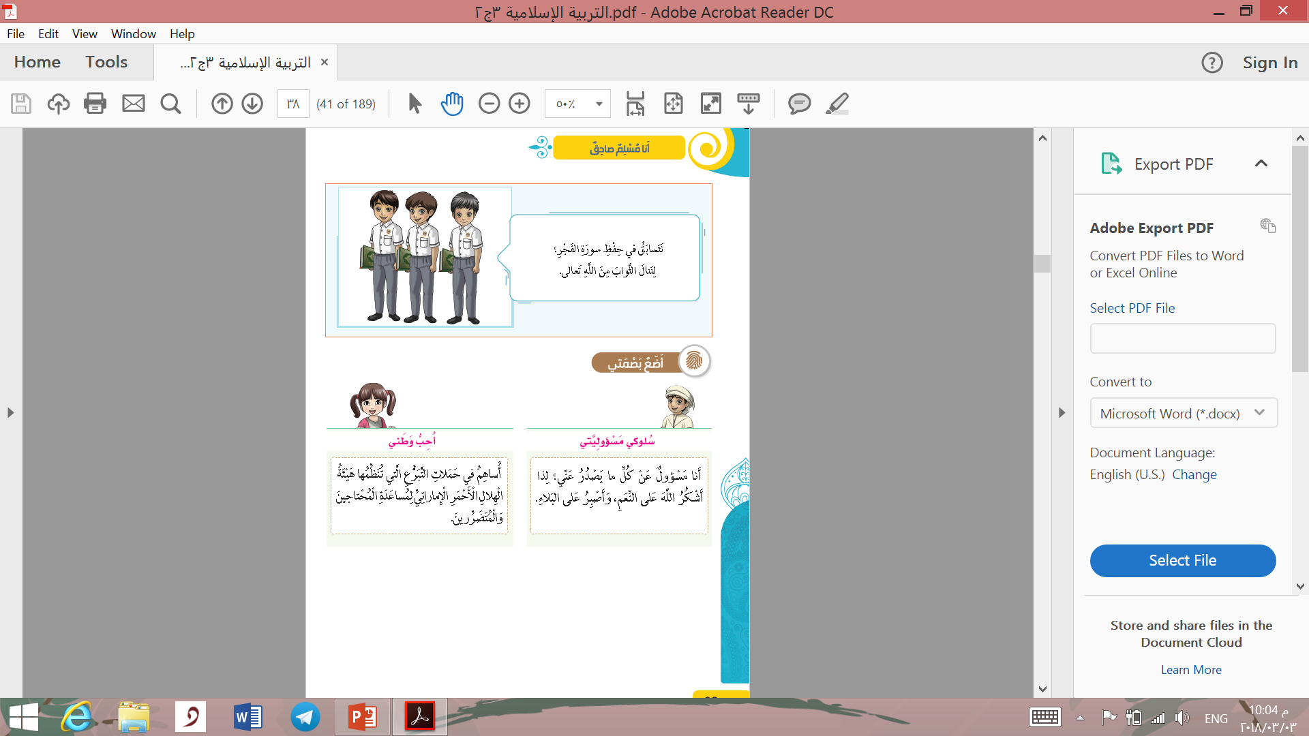

Slide 26
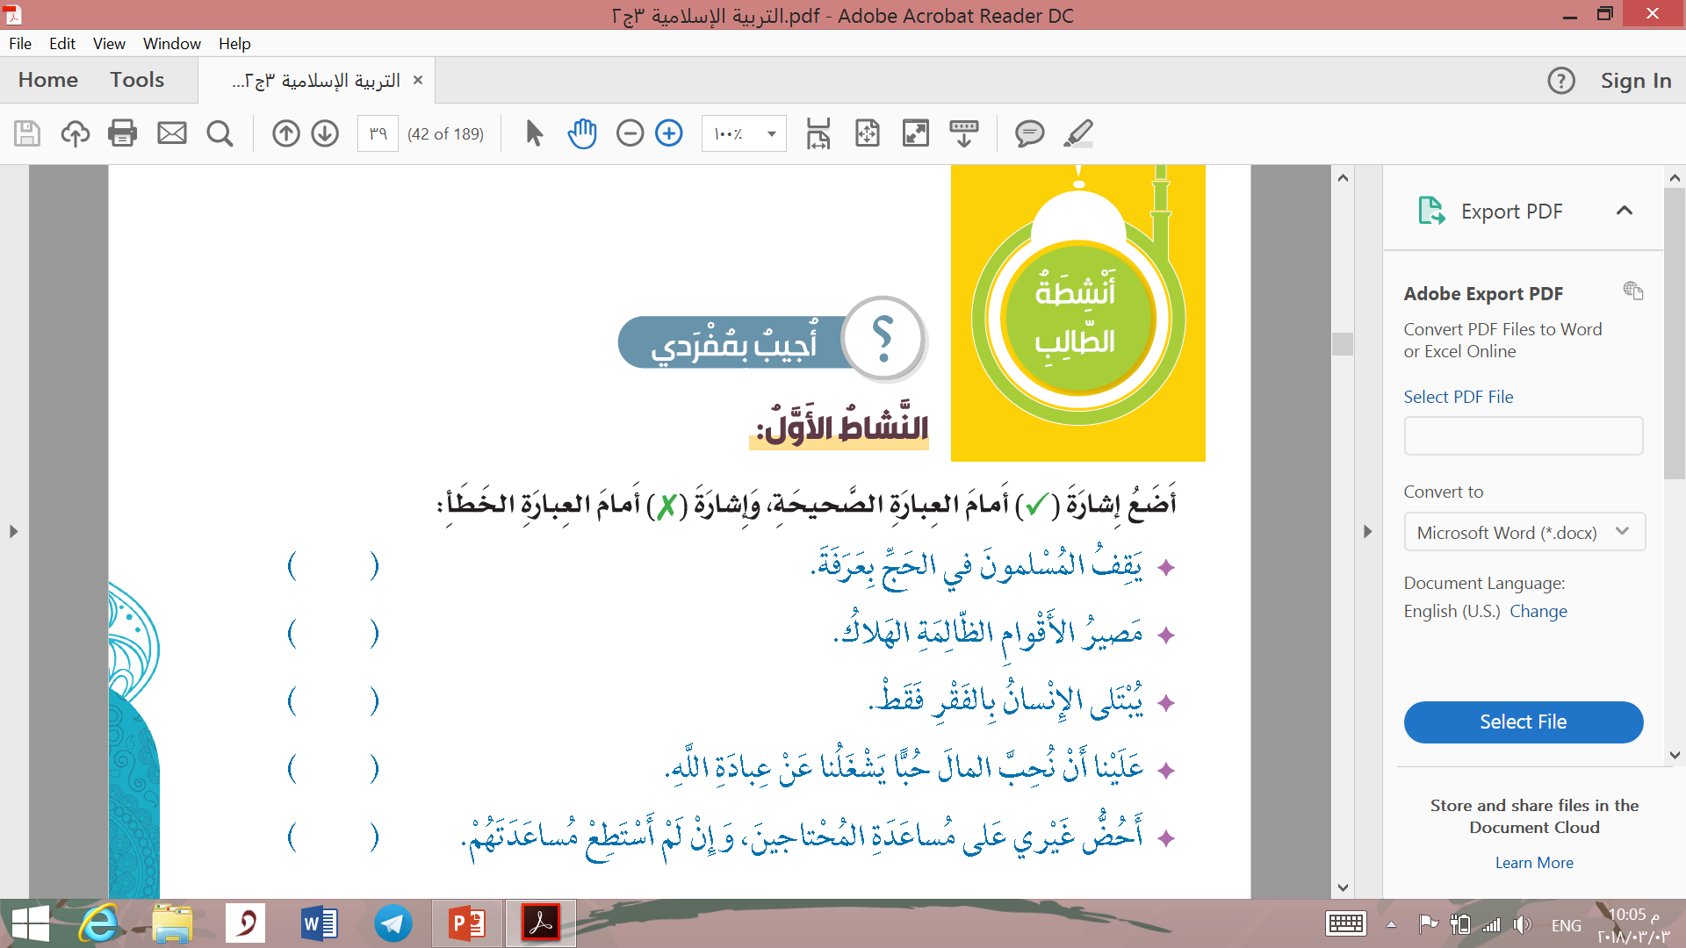

Slide 27
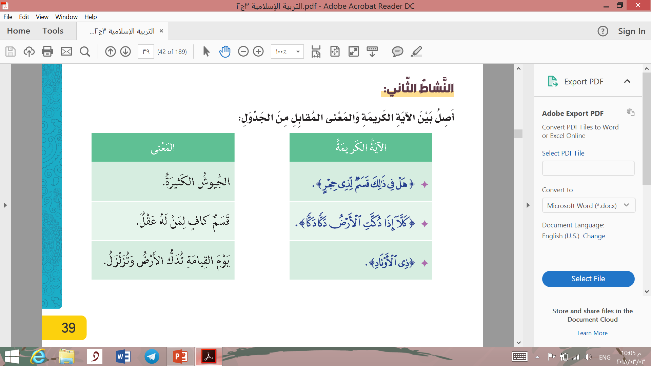

Slide 28
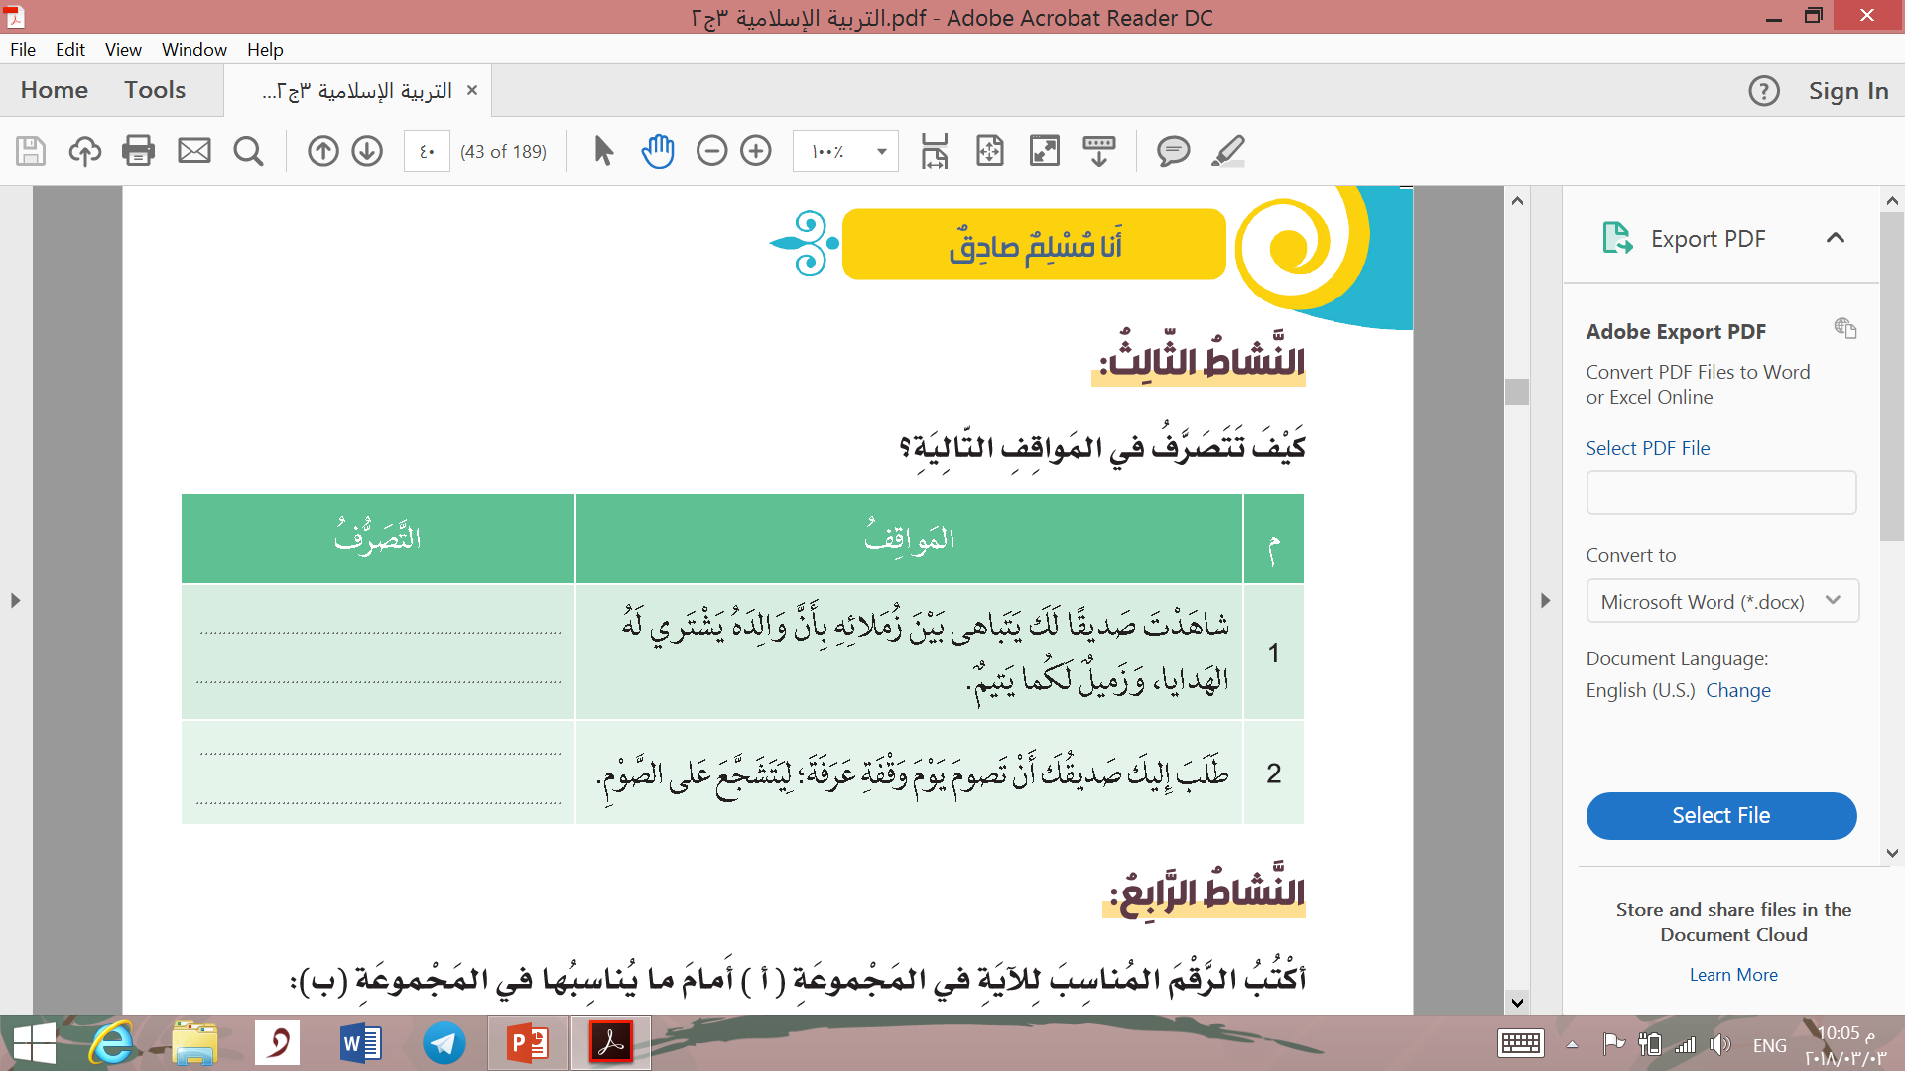
أنصحه أن
لا يتباهى
أصوم معه

Slide 29
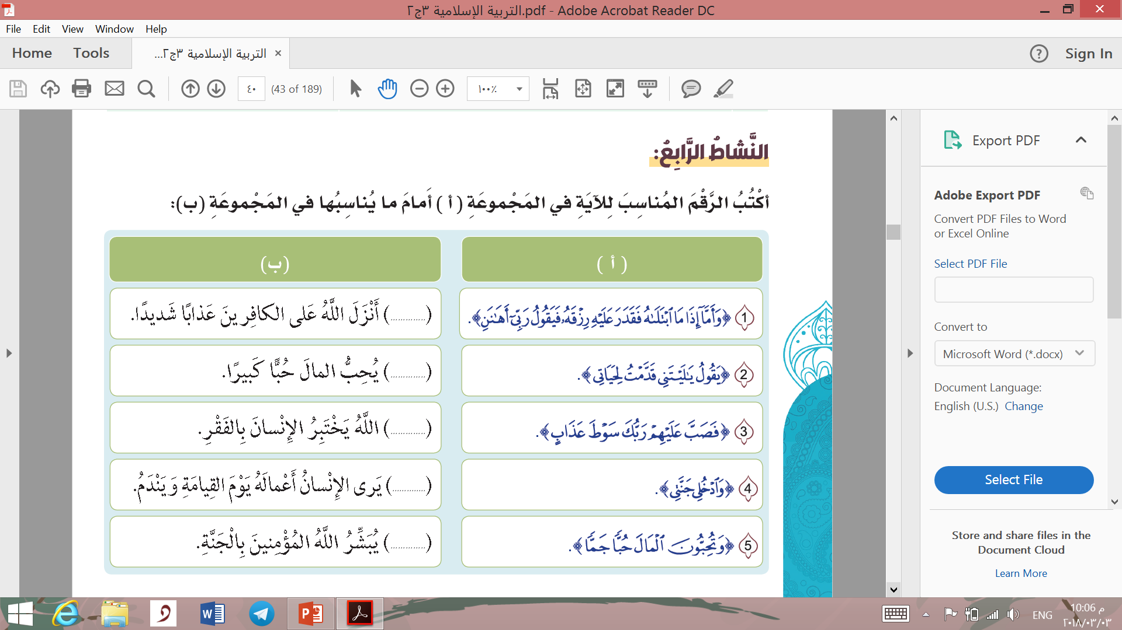
❸
❺
❶
❷
❹

Slide 30
